Slide 1
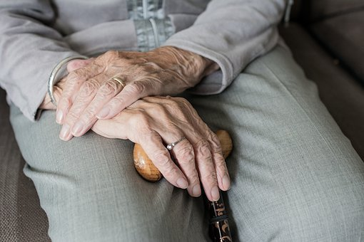
Huidinfecties bij ouderen
Marlies van Wolfswinkel:
internist-infectioloog, MUMC+
Monique Schellinx:
specialist ouderengeneeskunde, GGZ Mondriaan O

Slide 2

Inhoud
Achtergrond en doel
Kennisvragen
Cellulitis en erysipelas
      Pathofysiologie, diagnostiek, therapie, wanneer verwijzen
      Casuïstiek
Diabetische voet
      Pathofysiologie, diagnostiek, therapie, wanneer verwijzen
      Casuïstiek
Antwoorden kennisvragen
Vragen en discussie

Slide 3
Achtergrond en doel
Huidinfecties zijn veelvoorkomende infecties in verpleeghuizen en ziekenhuizen en zijn een veelvoorkomende reden voor het starten van antibiotica
Bij ouderen leiden deze infecties vaker dan bij jongeren tot opname in het ziekenhuis

Slide 4
Kennisvragen
Vraag 1
Welke stelling over cellulitis en erysipelas is juist
Cellulitis wordt veroorzaakt door streptokokken en erysipelas door Staphylococcus aureus
Cellulitis wordt veroorzaakt door Staphylococcus aureus en erysipelas door streptokokken
Beide ziektebeelden kunnen door zowel S. aureus als streptokokken worden veroorzaakt
Notes:
Antwoord C

Slide 5
Kennisvragen
Vraag 2
Welk onderzoek dient standaard te worden ingezet bij een (verdenking op) cellulitis of erysipelas?
Een huidswab van het aangedane lichaamsdeel
Een bloedkweek
Een echo ter uitsluiting van een DVT
Serologie voor streptokokken
Geen van bovenstaande onderzoeken
Notes:
Antwoord e

Slide 6
Kennisvragen
Vraag 3
Stelling: Zowel S. aureus als streptokokken zijn vrijwel altijd goed gevoelig voor flucloxacilline
Dit is:
juist
onjuist
Notes:
Juist, beide > 95% S

Slide 7
Kennisvragen
Vraag 4
Stelling: Zowel S. aureus als streptokokken zijn altijd goed gevoelig voor clindamycine
Dit is:
juist
onjuist
Notes:
Onjuist, aureus is 11% clinda R

Slide 8
Kennisvragen
Vraag 5
Stelling: Flucloxacilline kan het beste worden ingenomen op een nuchtere maag
Dit is:
juist
onjuist
Notes:
Juist, grote invloed op resorptie

Slide 9
Kennisvragen
Vraag 6
Stelling: Als er progressie van de cellulitis of erysipelas is onder flucloxacilline, is er meest waarschijnlijk sprake van een MRSA
Dit is:
juist
onjuist
Notes:
Onjuist. MRSA – infecties in NL echt heel zeldzaam. Bij falen wrsch probleem met resorptie

Slide 10
Kennisvragen
Vraag 7
Profylaxe bij recidiverende huidinfecties middels penicilline intramusculair is effectief tegen
alleen streptokokken
alleen S. aureus
zowel S. aureus als streptokokken
Notes:
antwoord A. Aureus is vrijwel altijd peni R (>90%)

Slide 11
Kennisvragen
Vraag 8
Stelling: Diabetische voetulcera behoeven niet altijd antibiotische behandeling
Dit is:
juist
onjuist
Notes:
Antwoord = A

Slide 12
Kennisvragen
Vraag 9
Stelling: Wanneer er geen directe mogelijkheid is tot het afnemen van een diep weefselbiopt van een geïnfecteerd ulcus dient een wondswab te worden afgenomen voor het bepalen van het antibiotisch beleid
Dit is:
juist
onjuist
Notes:
b, hoewel sommige bronnen zegt dat je als het niet anders kan toch maar een swab moet doen. Andere bronnen raden dit in alle gevallen af. Ik zou het ook afraden. Stuur patient zonodig een keer naar een voetenpoli voor goede afname van diepe kweek of behandel anders empirisch. Oppervlakkige kweken zetten je vaak op het verkeerder been

Slide 13
Kennisvragen
Vraag 10
Welke stelling over patiënten met een diabetische voet met een bewezen osteomyelitis is waar?
Bij deze patiënten is amputatie de enige curatieve optie
Over het algemeen is intraveneuze behandeling met antibiotica bij deze infecties noodzakelijk
Deze patiënten kunnen meestal met volledige orale antibiotische therapie worden behandeld
Notes:
b

Slide 14
Inhoud scholing huidinfecties
Achtergrond en doel
Kennisvragen
Cellulitis en erysipelas
      Pathofysiologie, diagnostiek, therapie, wanneer verwijzen
      Casuïstiek
Diabetische voet
      Pathofysiologie, diagnostiek, therapie, wanneer verwijzen
      Casuïstiek
Antwoorden kennisvragen
Vragen en discussie

Slide 15
Cellulitis en erysipelas
Veelvoorkomende infecties
      Incidentie +/- 22 /1000 mensen / jaar
      +/- 7 % leidend tot opname (sterk leeftijdsafhankelijk)
Pathofysiologie
      Doorbreken huidbarriere
      Infectie huid en weke delen, soms door eigen huidflora
Risicofactoren:
      Huiddefecten (porte d’entree)
      Verminderde weefselperfusie door pathologie macro- of microvasculatuur
      Obesitas
      Lymfoedeem of oedeem door veneuze insufficiëntie

Slide 16
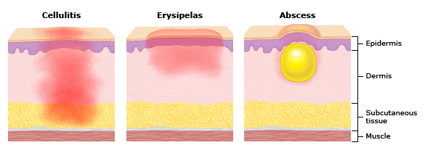
Cellulitis en erysipelas
Klassieke indeling cellulitis versus erysipelas:
Cellulitis
  Betrokkenheid epidermis, dermis, subcutaan weefsel
  Onscherp begrensd
  S. aureus
Erysipelas
    Met name epidermis, deel dermis
    Scherp begrensd
    Streptokokken
In werkelijkheid: onderscheid vaak niet duidelijk, beide door S. aureus of streptokokken

Slide 17
Cellulitis en erysipelas
Microbiologie:
      Meestal: beta-hemolytische streptokokken (vooral: groep A streptokok = GAS = S. pyogenes)
      Ook vaak: S. aureus
      Zelden: gramnegatieve of anaerobe verwekkers
          Hier wel aan denken bij onder meer infecties genitale / perineale regio, weefselnecrose, chronische wonden/ulcera en bij bijzondere exposities, zoals dierenbeet

Slide 18
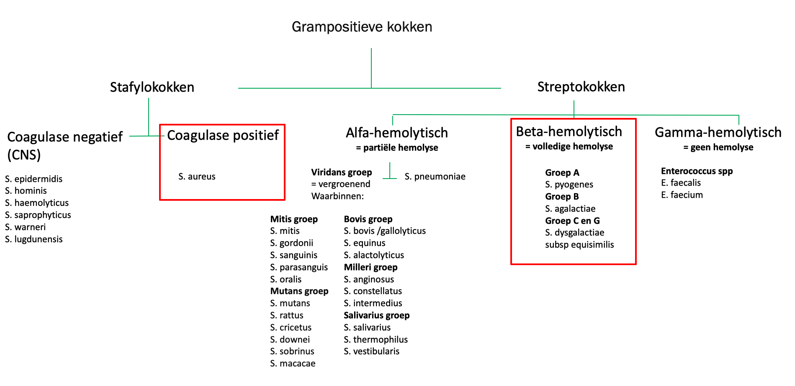
Notes:
Dia uitsluitend bedoelt ter illustratie van grote aantal soorten streptokokken; niet nodig specifiek in te gaan op verschillende soorten

Slide 19
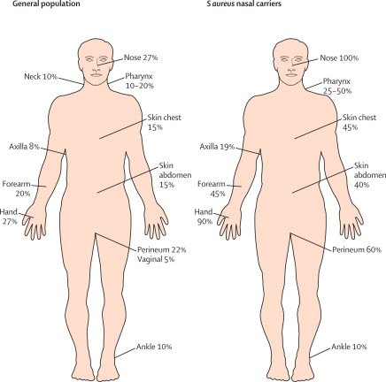
Cellulitis en erysipelas
Dragerschap GAS / Streptococcus pyogenes
      Bij +/- 10% gezonde mensen aanwezig in keel en/of op huid
Dragerschap Staphylococcus aureus
      Vooral kolonisator neus en nasofarynx
      Neusdragerschap: 1/3 altijd, 1/3 soms, 1/3 nooit
      Neusdragers ook vaker huidkolonisatie
Dragerschap vergroot risico op, maar is geen voorwaarde voor infectie
Bron: Wertheim, Heiman F. L. et al. “The role of nasal carriage in Staphylococcus aureus infections.” The Lancet. Infectious diseases 5 12 (2005): 751-62.
Notes:
afbeelding links: voorkomen lokaties S. Aureus in algemene bevolking,
afbeelding rechts: toename voorkomen op andere lokaties S. Aureus bij neusdragers
Wertheim, Heiman F. L. et al. “The role of nasal carriage in Staphylococcus aureus infections.” The Lancet. Infectious diseases 5 12 (2005): 751-62 .

Slide 20
Cellulitis en erysipelas
Diagnose primair op basis van klinisch beeld
      Rode, warme, soms oedemateuze en vaak pijnlijke huidgebieden
      Vaakst aangedaan: onderste extremiteiten. Ook regelmatig armen, gelaat, genitale gebied
      Soms koorts
      Differentiaaldiagnose
        Veneuze of arteriële insufficientie, hypostatisch eczeem
        Diep veneuze trombose, oppervlakkige tromboflebitis
        Jicht

Slide 21
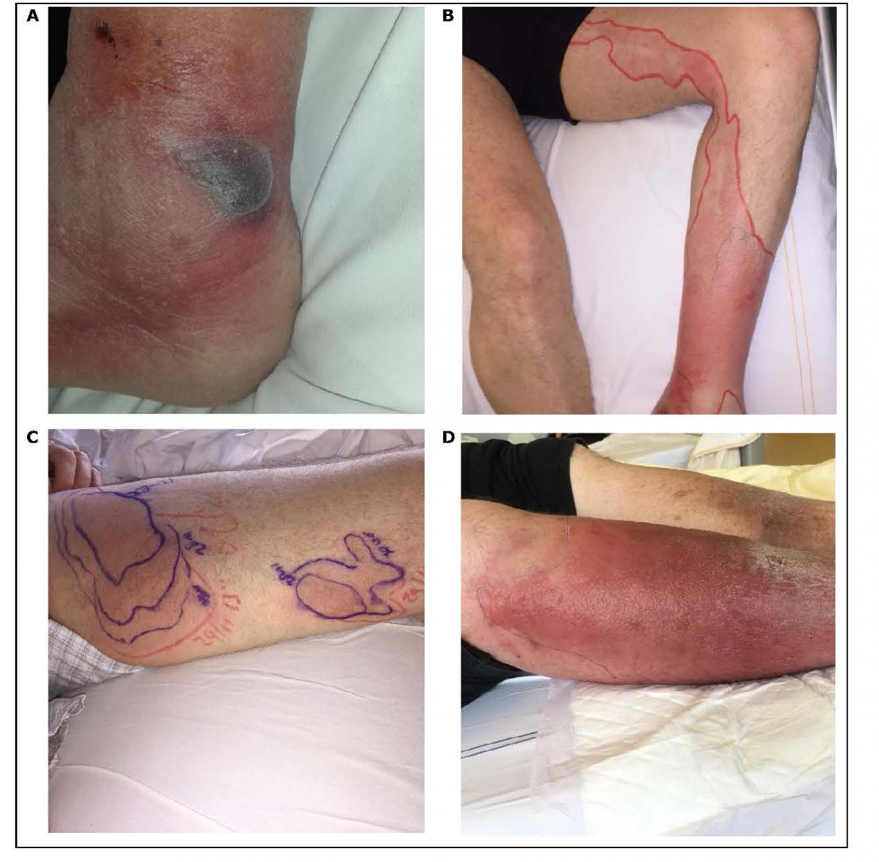
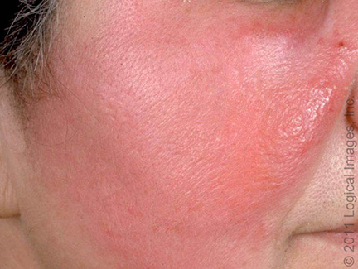
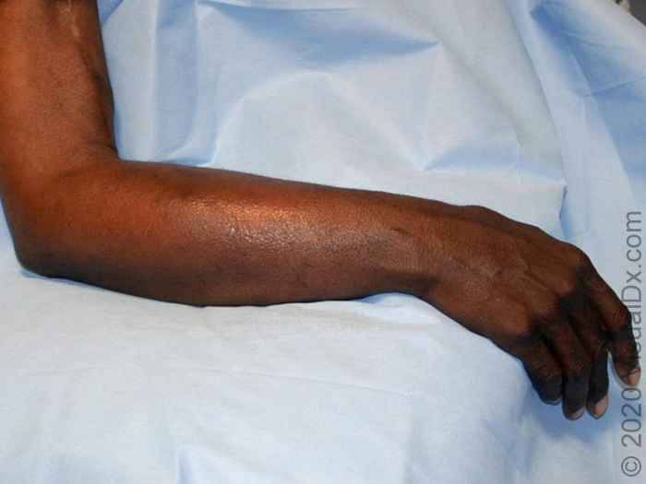
Voorbeelden van huidinfecties
Bronnen: Cranendonk, D. & Wiersinga, J. (2017, april). Cellulitis bij oudere patiënten. [Artikel]. Tijdschrift voor Ouderengeneeskunde, nr. 2 ; Sukumaran, V. & Senanayake, S. (2016, oktober 1). Bacterial skin and soft tissue infections. [Artikel]. Australian Prescriber.; VisualDx (2025). [Afbeelding]. UNC School of Medicine Dermatology Image Library. Geraadpleegd via http://med.unc.edu/dil.
Notes:
L: verschillende aspecten van cellulitus: Cellulitis bij oudere patiënten | Verenso; toestemming is verleend
R:
Boven: wondroos; erysipelas → https://www.nps.org.au/assets/c86a9c9ff06375a9-3e69b9bfe34a-October_39-5_full-issue.pdf
Onder: Cellulitus with erythema and edema, an extensive edamtous and erythematous plaque on the arm → https://webapps.med.unc.edu/dil/image.php?cat=Hematology&con=Cellulitis&img=8-4.png

Slide 22
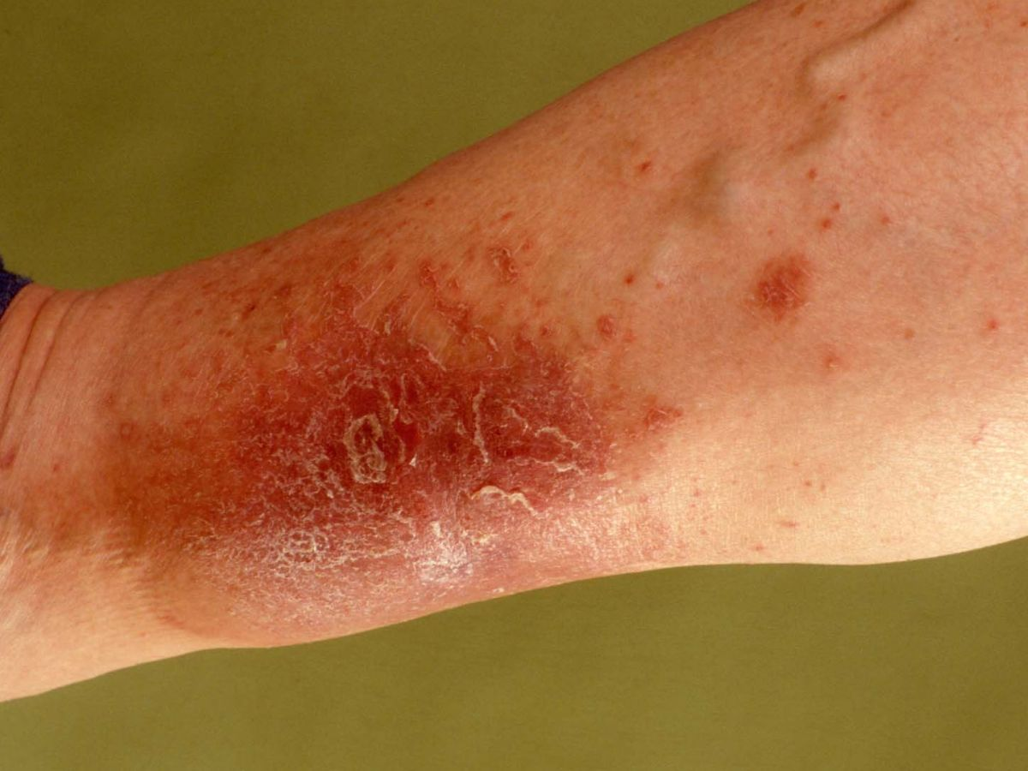
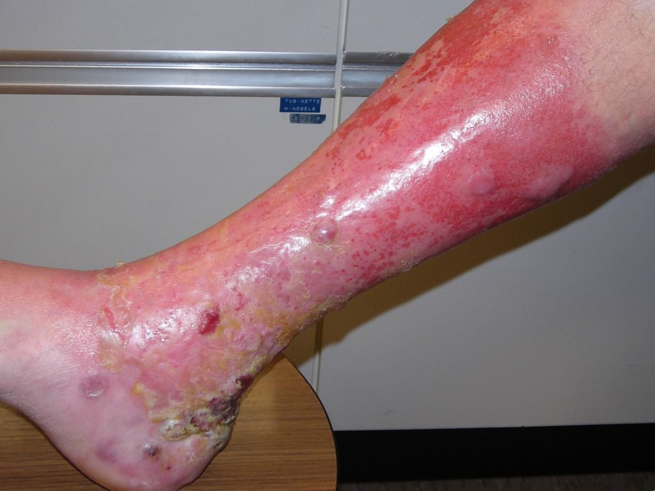
Voorbeelden van huidinfecties
Bron: Mekkes, J.R. (2024, 22 januari). [Afbeelding]. Amsterdam UMC. Geraadpleegd via huidziekten.nl.
Notes:
Bron: huidziekten.nl:
L: hypostatisch eczeem
R: perifocaal eczeem

Slide 23
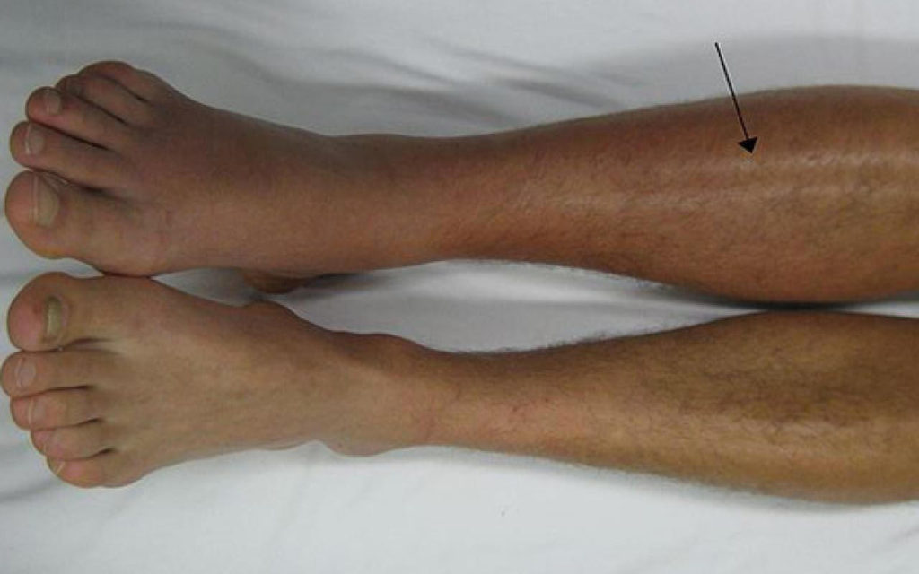
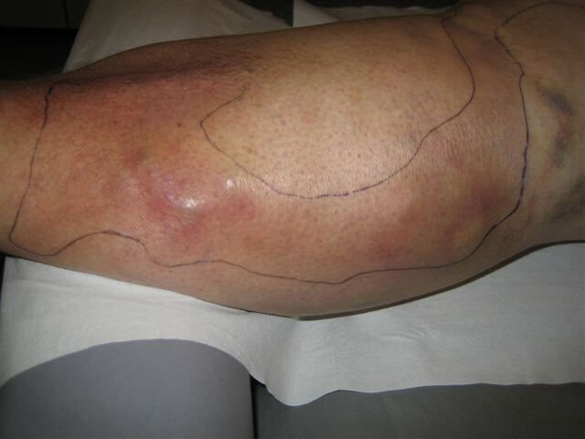
Voorbeelden van huidinfecties
Bron: Njoo, M.D. (z.j.). [Afbeelding]. Huidarts.com. Geraadpleegd via www.huidarts.com.
Notes:
huidarts.com: DVT en opp tromboflebitis
Oppervlakkige veneuze trombose / Tromboflebitis - Huidarts.com
Diepe veneuze trombose - Huidarts.com

Slide 24
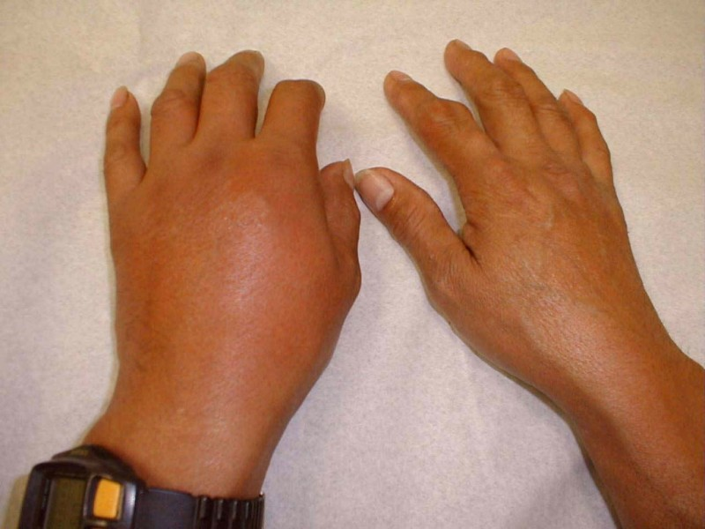
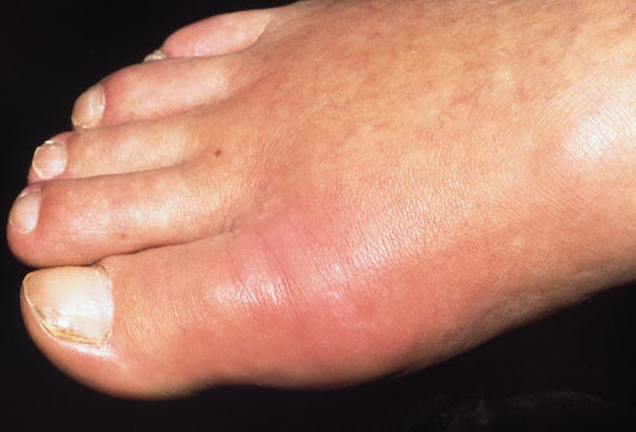
Voorbeelden van huidinfecties
Bron: www.huidziekten.nl (2023). [Afbeelding]. Geraadpleegd via www.huidziekten.nl
Notes:
Huidziekten.nl jicht

Slide 25
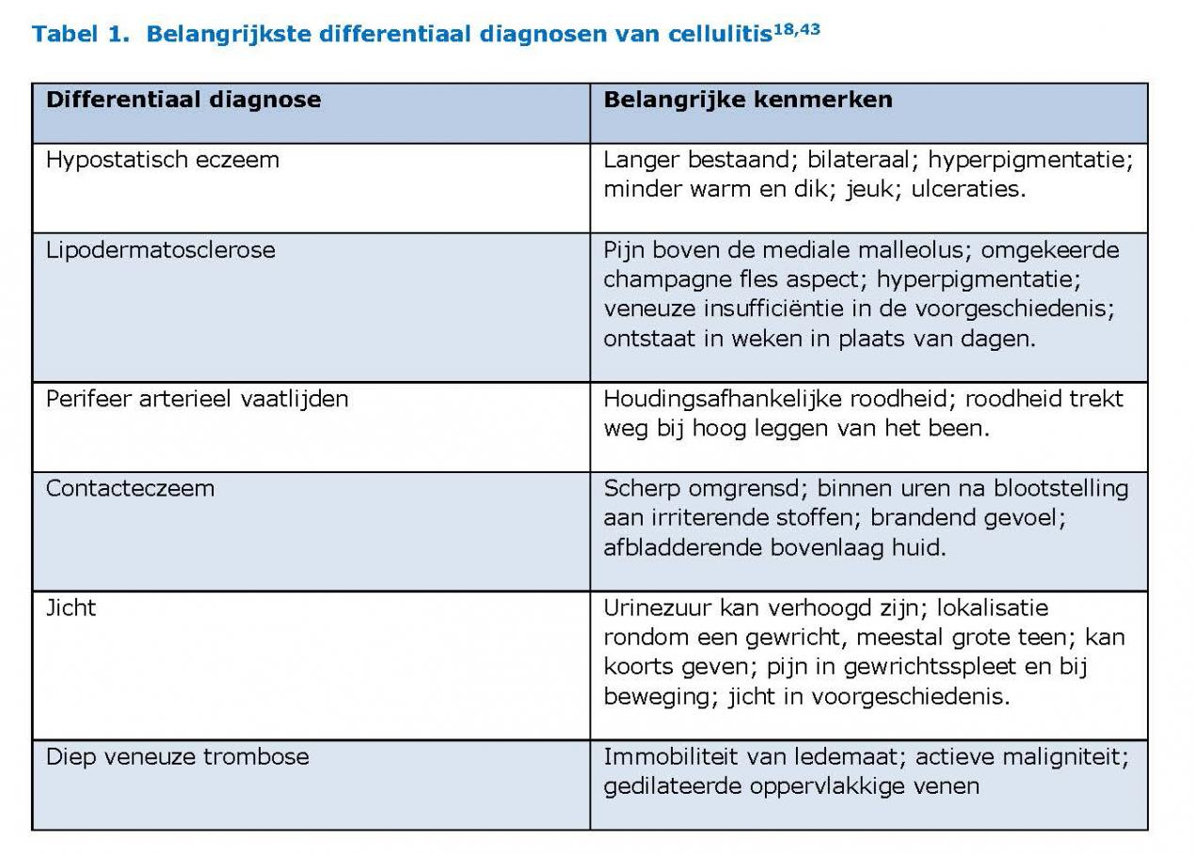
Bronnen: Cranendonk, D. & Wiersinga, J. (2017, april). Cellulitis bij oudere patiënten. [Artikel].
Notes:
wiersinga

Slide 26
Cellulitis en erysipelas
Aanvullende diagnostiek (meestal niet nodig!)
        Lab / CRP POCT bij twijfel over diagnose of voor monitoren respons op therapie
        Bloedkweek in slechts 5-10% positief → niet zinvol voor identificeren verwekker, wel te overwegen bij koorts en algeheel zieke patient: cave S. aureus bacteriëmie, heeft behandelconsequenties
        Echo bij twijfel over DVT / tromboflebitis en bij verdenking aanwezigheid abces
        Doe GEEN wondkweek of huiduitstrijk (slechte correlatie met veroorzakend micro-organisme)
        Serologie streptokokken: interpretatie vaak lastig, herhaalde metingen nodig. Evt te overwegen bij recidiverende infecties voor bepalen profylaxe

Slide 27
Cellulitis en erysipelas
Orale behandeling |  | S. pyogenes % resistentie in NL | S. aureus % resistentie in NL | Biologische beschikbaarheid oraal preparaat
1e keus | Flucloxacilline | <1 | 2 | 55% (sterk variërend)
2e keus | Clindamycine | 8 | 11 | 90%
3e keus | Amoxicilline-clavulaanzuur | <1 | 3 | 70%
Alt | Macroliden | 7 | 13 | 37-55%
 | Doxycycline | 20 | 4 | 99%
 | Feneticilline | 0 | 90 | ?

Slide 28
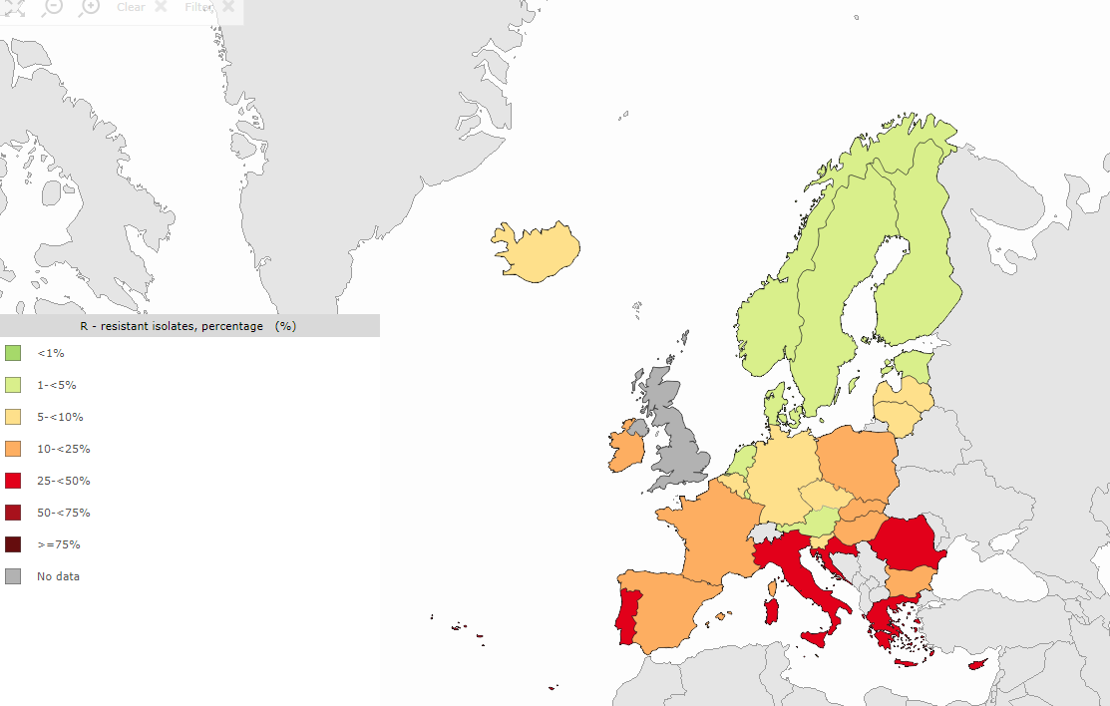
Cellulitis en erysipelas
MRSA in Nederland
      +/- 2% van S. aureus in NL is een MRSA
      Geen rekening mee houden bij empirische keuze antibiotica
      ….tenzij pt bekend MRSA gekoloniseerd is
Bron: Centre for Disease Prevention and Control

Slide 29
Cellulitis en erysipelas
Flucloxacilline 4dd 500 mg per os
  Smalspectrum middel, zeer goede gevoeligheid S. aureus en streptokokken
  Resorptie vaak matig: bij falen therapie is dit vaak het probleem (en niet resistentie)
  In laten nemen op lege maag: 1 uur voor of 2 uur na het eten
  Bij obesitas of eerder falen op standaard dosis is hogere dosis te overwegen: tot 3dd 1000 mg per os
Behandelduur: 10 - 14 dagen (10 dagen bij snelle verbetering)
  Clindamycine 3dd 600 mg per os
  Breder spectrum, maar voor S. aureus juist hogere resistentiepercentages (10-15%), daardoor risico op falen
  Resorptie uitstekend
Notes:
Behandelduur: 10 - 14 dagen (10 dagen bij snelle verbetering)

Slide 30
Cellulitis en erysipelas
Redenen voor insturen naar ziekenhuis
      Noodzaak tot diagnostiek die niet op korte termijn poliklinisch mogelijk is (zoals: uitsluiten DVT middels echo)
      Noodzaak tot intraveneuze therapie: falen op orale therapie, braken, bekende MRSA kolonisatie
      Optreden van complicaties

Slide 31
Cellulitis en erysipelas
Complicaties
  Abcesvorming
              Koorts, veel pijn en zwelling, onvoldoende effect orale therapie
              Vaak drainage en intraveneuze therapie nodig
  Sepsis
              Koorts, hypotensie, tachypnoe, tachycardie, verwardheid
              Noodzaak tot intraveneuze therapie
  S. aureus bacteriëmie
              Zieke patiënt, vaak klinisch beeld sepsis
              Noodzaak tot (langdurige) intraveneuze therapie, cave endocarditis
  Fasciitis necroticans / gangreen van Fournier
              Disproportioneel veel pijn, zieke patiënt, soms crepitaties huid
              Noodzaak tot chirurgie, IC opname, intraveneuze therapie

Slide 32
Cellulitis en erysipelas
Beleid bij recidiverende infecties (2 of meer infecties per jaar)
        Zijn er risicofactoren weg te nemen? Bv bij wondjes, eczeem, mycose voeten, oedeem, etc
        Is de verwekker bekend?
            Streptokokken
              penidural 1,2 miljoen EH intramusculair 1x per 3 a 4 weken, tenminste 6 maanden voortzetten, of
              feneticilline 1dd 500 mg per os, tenminste 6 mnd voortzetten
            S. aureus
              test op dragerschap (kweken keel / neus / perineum), indien + dan dragerschapsbehandeling iom arts-microbioloog
        Is de verwekker niet bekend?
            Op proef penidural. Indien recidief onder penidural: stoppen, testen op dragerschap S. aureus en evt dragerschapsbehandeling

Slide 33
Casus 1
Mw Houben, 76 jr
      VG: Hypertensie, DVT links (2014), voorwandinfarct (2018) met nadien HFrEF +/- 35%
      Recent collumfractuur links na val wv THP, opname gecompliceerd door delier en HAP
      Sinds 5 dagen in verpleeghuis voor geriatrische revalidatie
      Rx amlodipine 1dd10, bisoprolol 1dd5, spironolacton 1dd25, bumetanide 2dd1, ascal 1dd100
Bij verzorging rood en dik linker onderbeen opgevallen, pijnlijk bij aanraken
      Geen zieke indruk
      T 37.9, RR 150/95, pols 75
      Been:

Slide 34
Casus 1
Mw Houben, 76 jr
      VG: Hypertensie, DVT links (2014), voorwandinfarct (2018) met nadien HFrEF +/- 35%
      Recent collumfractuur links na val wv THP, opname gecompliceerd door delier en HAP
      Sinds 5 dagen in verpleeghuis voor geriatrische revalidatie
      Rx amlodipine 1dd10, bisoprolol 1dd5, spironolacton 1dd25, bumetanide 2dd1, ascal 1dd100
Bij verzorging rood en dik linker onderbeen opgevallen, pijnlijk bij aanraken
      Geen zieke indruk
      T 37.9, RR 150/95, pols 75
      Been: zie foto
    Wat doe je?

Slide 35
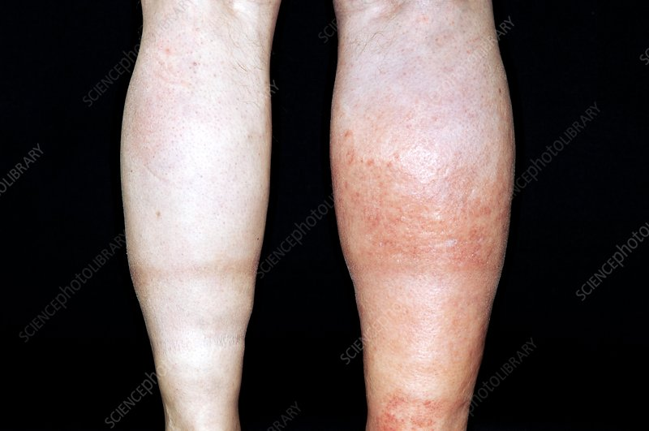
Bron:
Marazzi, P. [afbeelding]. Science Photo Library.
Aangepaste, fictieve casus voor scholingsdoeleinden.

Slide 36
Casus 1
Wegens de immobilisatie en VG van DVT twijfel je tussen DVT en cellulitis
Je besluit pte in te sturen naar de SEH voor uitsluiten DVT
Patiente komt enkele uren later terug met kort briefje:
  Echo: geen DVT
  Lab: d-dimeer 1200, CRP 45, leu 12.2
  Conclusie: cellulitis linker onderbeen
  Beleid: start flucloxacilline 4dd 500 mg, retour verpleeghuis

Slide 37
Casus 1
Je volgt het advies op en tekent de roodheid af
Twee dagen later is de roodheid uitgebreid tov het afgetekende gebied. Patiente is nog steeds niet ziek. Wat doe je?

Slide 38
Casus 1
Je volgt het advies op en tekent de roodheid af
Twee dagen later is de roodheid uitgebreid tov het afgetekende gebied. Patiente is nog steeds niet ziek. Wat doe je?
Wat kan er aan de hand zijn?
      Onvoldoende resorptie of slechte weefselpenetratie? → bekend probleem bij flucloxacilline
      Resistente verwekker?→ onwaarschijnlijk
      Geen infectie? →DVT onwaarschijnlijk gezien recente echo, andere diagnoses ook niet waarschijnlijk
Opties
      Switch naar oraal middel met betere biologische beschikbaarheid (mn clindamycine) → bij pt die niet zo ziek is of waarbij insturen onwenselijk is
      Insturen voor flucloxacilline iv → bij zieke patiënt of snelle progressie afwijkingen

Slide 39
Inhoud scholing huidinfecties
Achtergrond en doel
Kennisvragen
Cellulitis en erysipelas
      Pathofysiologie, diagnostiek, therapie, wanneer verwijzen
      Casuïstiek
Diabetische voet
      Pathofysiologie, diagnostiek, therapie, wanneer verwijzen
      Casuïstiek
Antwoorden kennisvragen
Vragen en discussie

Slide 40
Diabetisch voetulcus
Definitie diabetes voetulcus: Een defect door alle lagen van de huid (dermis en epidermis), onder de enkel (inclusief de malleoli) bij een patiënt met diabetes, ongeacht de bestaansduur van de wond
Jaarlijks zijn er in Nederland +/- 20.000 patiënten met een diabetisch voetulcus (data 2015, FMS richtlijn)
Bij 15% van deze patiënten leidde dit uiteindelijk tot een amputatie van (een deel van) het been

Slide 41
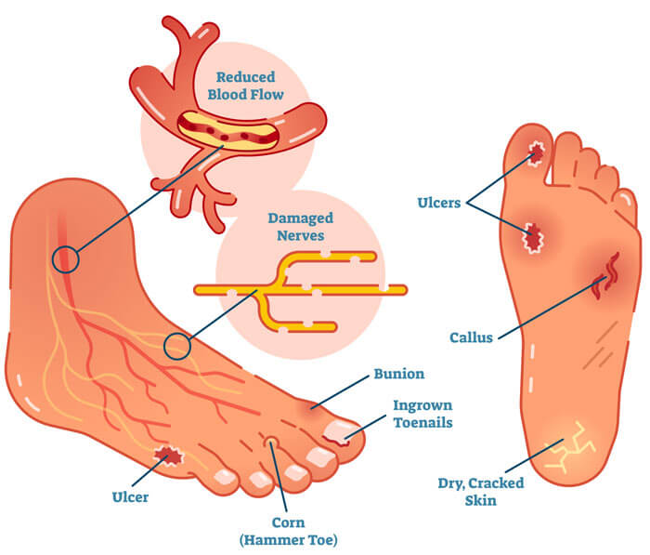
Diabetisch voetulcus
Pathogenese: multifactorieel
    Verminderde sensibiliteit bij diabetische polyneuropathie
    Verminderde vascularisatie bij perifeer arterieel
    vaatlijden
    Staseoedeem bij veneuze insufficientie
    Insufficient schoeisel
    Callusvorming
    Trage wondgenezing
    Afgenomen lokale afweermechanismen
Notes:
https://www.ntvg.nl/artikelen/het-diabetisch-voetulcus-nieuwe-ontwikkelingen-de-behandeling

Slide 42
Diabetisch voetulcus
Diabetisch voetulcus en infectie
Alle chronische wonden en ulcera raken gekoloniseerd met bacteriën, maar ze zijn niet altijd geinfecteerd
Literatuur: 40 – 80 % van ulcera geinfecteerd
      Oppervlakkige infectie → diepe weefselinfectie → osteomyelitis
      Met of zonder systemisch ziek zijn (SIRS, sepsis)
  Microbiologie
  Vaak polymicrobieel, met name bij langdurig bestaande ulcera en/of antibiotische voorbehandeling
Notes:
https://www.ncbi.nlm.nih.gov/pmc/articles/PMC3083903/
https://bmcinfectdis.biomedcentral.com/articles/10.1186/s12879-021-06516-7

Slide 43
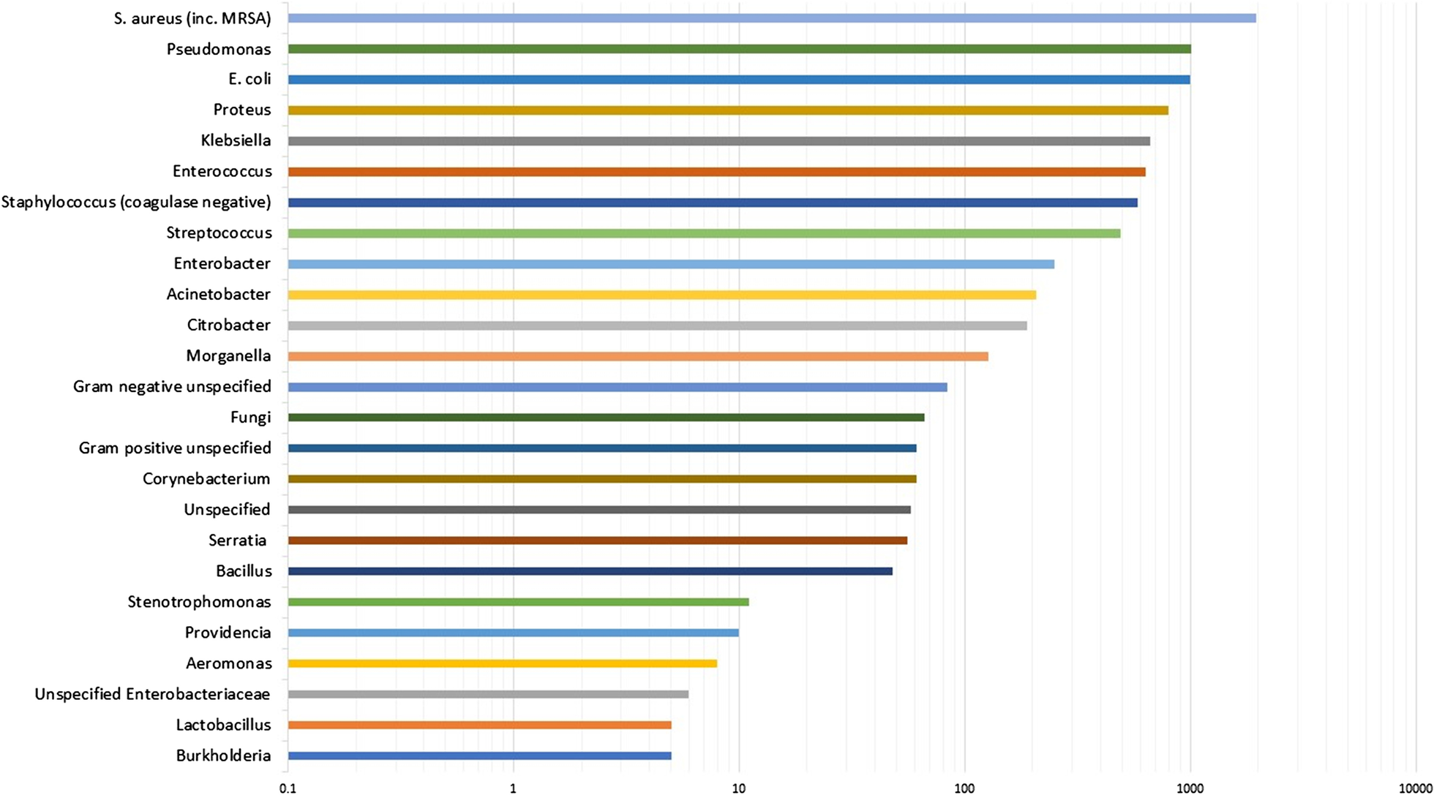
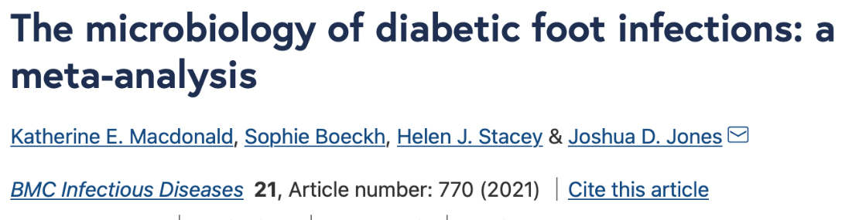

Slide 44
Eerste beoordeling ulcus
Wat is de lokalisatie van het voetulcus?
      Plantair vs niet-plantair
      Van belang voor achterhalen oorzaak en voor prognose
      Plantaire ulcera: vaak het gevolg van abnormale mechanische belasting. Teenulcera vaak gevolg van te krap schoeisel. Hiel en teenulcera of een ulcus aan de zijkant van kopje metatarsale 1 bij hallux valgus, of metatarsale 5, kunnen veroorzaakt zijn door te krap schoeisel. Plantaire ulcera, met name op de hiel hebben de slechtste prognose ten opzichte van de andere lokalisaties en zijn indicatie voor verwijzing naar 2e lijn
Is er sprake van een oppervlakkig of van een diep voetulcus?
      Diep ulcus: dieper dan subcutis
      Inspectie alleen vaak onvoldoende ivm necrose en beslag op ulcus.
      Verwijder necrotisch materiaal, evt metscalpel. Ulcus vervolgens sonderen met een steriele metalen sonde
Notes:
https://www.henw.org/artikelen/eerste-hulp-bij-diabetisch-voetulcus
FMS richtlijn diabetisch ulcus

Slide 45
Eerste beoordeling ulcus
Zijn er aanwijzingen voor PAV ?
    1e lijn: obv voorgeschiedenis en anamnese (claudicatio), pulsaties, zomogelijk enkel-arm index
    2e lijn: teendruk, Doppler, angiografie
Is er neuropathie?
    Indien sensibiliteit voor het 10-grams monofilament afwezig is er neuropathie
    Indien het monofilament wel wordt gevoeld moet aanvullend de sensibiliteit voor de stemvork (128 Hz) worden getest
Is er een directe oorzaak te identificeren?
    Bijvoorbeeld: slecht passend schoeisel
Zijn er tekenen van een infectie?
    Zo ja, classificeer de ernst van infectie

Slide 46
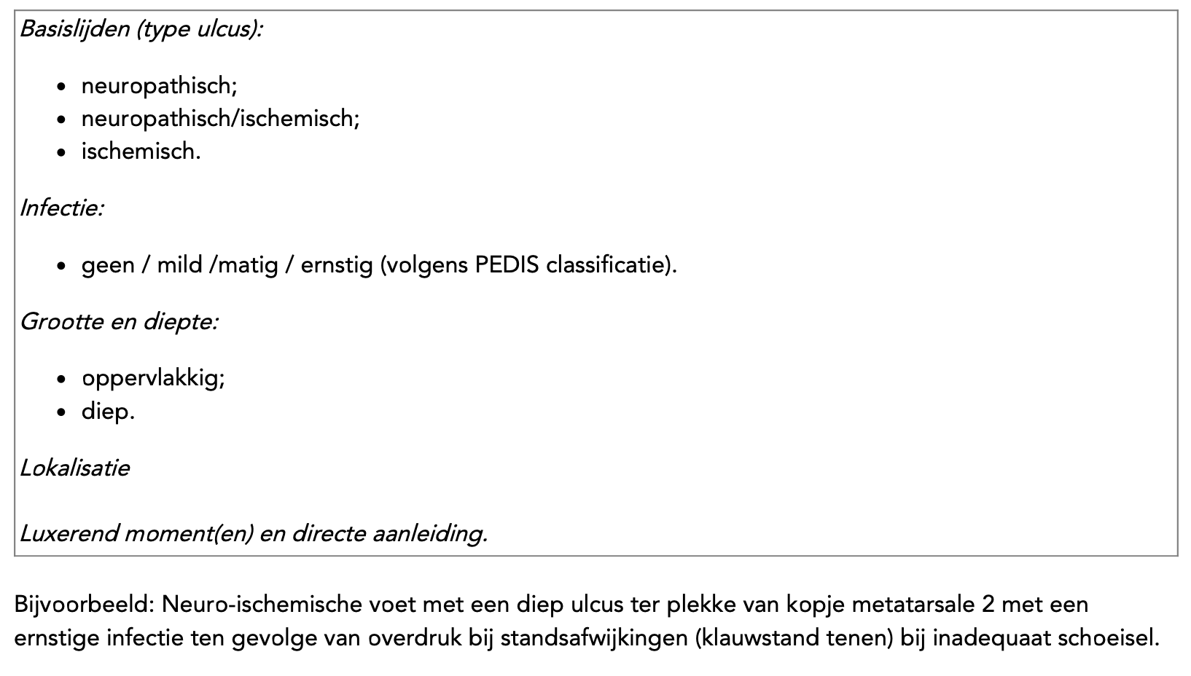

Slide 47
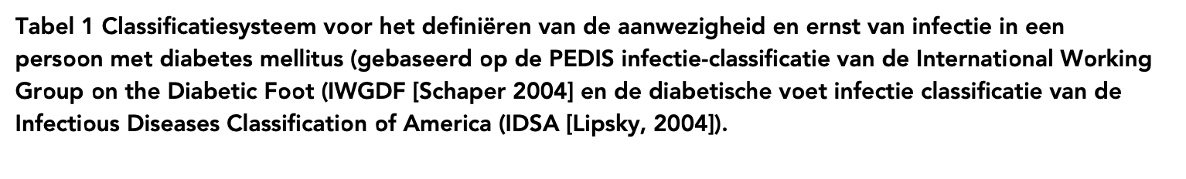

Slide 48
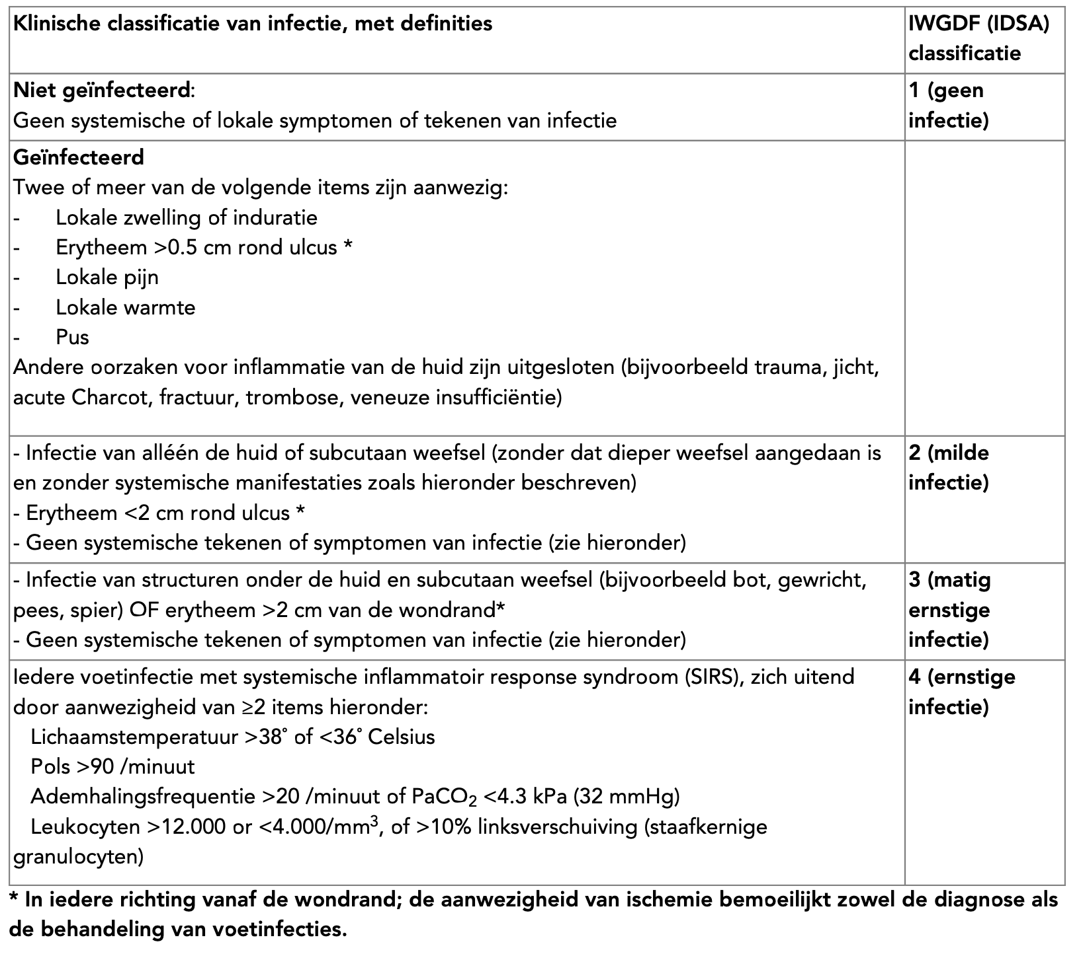
NB: CRP / leu kunnen normaal zijn bij geinfecteerd uclus
NB: vaak lastig om obv LO de uitgebreidheid van infectie/ aanwezigheid osteomyelitis vast te stellen
Bij twijfel MRI of chirurgisch debridement nodig

Slide 49
Principes van wondbehandeling
Als eerste vaatstatus en infectie bekijken
Daarnaast wordt drukontlasting en bescherming van de wond door mechanische off-loading geadviseerd. Dit is de druk zoveel mogelijk verspreiden over de rest van de voet, en zo min mogelijk druk op de wond.
Vervolgens wordt herstel van de weefselperfusie geadviseerd.
  De richtlijn adviseert dat bij oppervlakkige infectie (niet verder uitstrekkend dan de subcutis) debridement van niet vitaal weefsel wordt uitgevoerd en antibiotica wordt toegediend.
  Bij diepe infectie is chirurgische verwijdering van al het geïnfecteerde weefsel, inclusief geïnfecteerd bot, en abcesdrainage geïndiceerd. Gezien het feit dat er over een langere periode bot à vue is, zal chirurgische interventie overwogen moeten worden.
Notes:
Principes van wondbehandeling

Slide 50
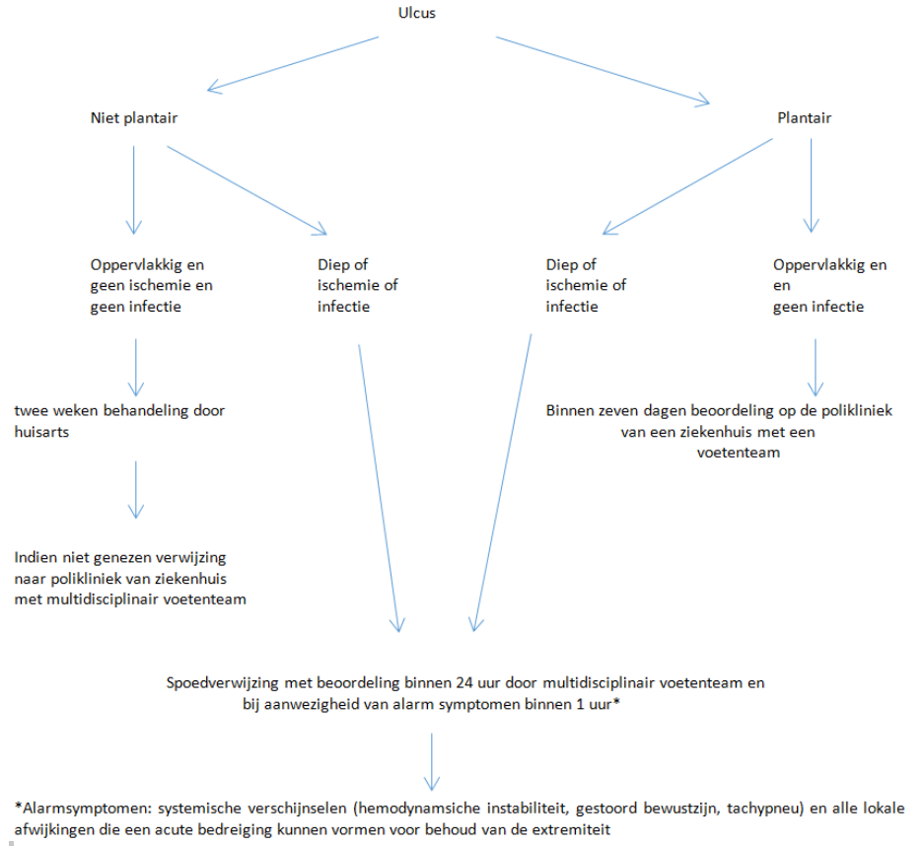
Bron: FMS richtlijn Diabetische voet 2017
Startpagina - Diabetische voet - Richtlijn - Richtlijnendatabase
Notes:
FMS richtlijn Diabetische voet 2017
Startpagina - Diabetische voet - Richtlijn - Richtlijnendatabase

Slide 51
Verwijzen of zelf behandelen?
Verwijs patiënten naar een gespecialiseerd voetenteam in de tweede lijn in geval van
  Een plantair voetulcus, of diep voetulcus
  Ulcus en aanwijzingen voor of al bewezen perifeer arterieel vaatlijden
  Ulcus met matig-ernstige of ernstige infectie of twijfel over de ernst van de infectie
Patiënten met een milde infectie, zonder PAV kunnen door de huisarts of specialist ouderengeneeskunde worden behandeld
  Baseer de keuze van antibiotica op adequaat afgenomen kweken of behandel empirisch met een middel gericht op S. aureus
          flucloxacilline 500 mg 4 dd od clindamycine 3dd 600 mg gedurende 10-14 dagen
  Optimaliseer de glucoseregulatie
  Betrek een podotherapeut bij de behandeling
  Verwijs patiënt alsnog indien het ulcus na 14 dagen niet is genezen
Notes:
Verdere informatie: https://www.henw.org/artikelen/eerste-hulp-bij-diabetisch-voetulcus

Slide 52
Diagnostiek
Kweken
Bij geinfecteerd ulcus belangrijk om goede kweken te verkrijgen om therapie op te richten
Slechte correlatie tussen flora in oppervlakkige kweken en daadwerkelijke verwekkers van de weefsel- of botinfectie (kolonisatie vs infectie)
In volgorde van betrouwbaarheid:
    botbiopt
    weefselbiopt
    diepe wondkweek
    oppervlakkige wondkweek → niet doen! leidt tot inadequaat en vaak onnodig breed antibioticagebruik.

Slide 53
Preventie diabetisch voetulcus
Belang van preventie middels voetonderzoek conform NHG-richtlijn Diabetes mellitus type 2
Jaarlijks voetonderzoek bij patiënten met DM
  anamnese (klachten, amputatie/voetulcus/ Charcot-voet in de voorgeschiedenis)
  inspectie en vergelijking van de voeten
  testen van de protectieve sensibiliteit (10-grams monofilament)
  vaststellen van aan- of afwezigheid van perifere arteriële pulsaties
  vaststellen van afwijkingen van de voetstand

Slide 54
Casus 2
Dhr Maas, 68 jr
De patiënt heeft diabetes mellitus, hypertensie, hypercholesterolemie en perifeer arterieel vaatlijden in de voorgeschiedenis.
Patiënt rookt tien sigaretten per dag
Recent PTA, dotter en stents beenvaten, Hierna is nog occlusie van de distale dorsalis pedis aanwezig
Actueel:
Sprake van een wond aan de laterale zijde van de voet ter plaatse van metatarsale (MT) 5. De wond zou zijn ontstaan door ambulante compressie therapie
Waar let je op bij a/LO?
Bron:
Gebaseerd op: Lenselink, E. & Van Leeuwen, R. Casus diabetische voet. WCS Nieuws, jaargang 28, nr. 2, juni 2012.
Aangepaste, fictieve casus voor scholingsdoeleinden.

Slide 55
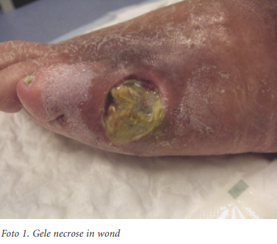
Casus 2
Wondbeschrijving volgens het TIME model:
wond afmeting van 2,3 x 2,5 cm
met 100% weke gele necrose (zie foto 1).
Rond de wond aan de voet is iets roodheid te zien.
Het is een natte wond en de wondranden zijn verweekt
(distaal 0,4 cm) en ondermijnd.
Bron:
Gebaseerd op: Lenselink, E. & Van Leeuwen, R. Casus diabetische voet. WCS Nieuws, jaargang 28, nr. 2, juni 2012.
Aangepaste, fictieve casus voor scholingsdoeleinden.

Slide 56
Casus 2
Lichamelijk onderzoek
Sprake van oedeem van het hele onderbeen en de voet.
De patiënt geeft een pijnscore aan van 5 op een schaal van 0-10.
De voet is plantair iets gevoelig bij druk.
Daarnaast is de patiënt bekend met polyneuropathie.
Pulsaties in de voet zijn nauwelijks voelbaar.
wat doe je vervolgens?

Slide 57
Casus 2
Losse necrose wordt verwijderd.
De wond wordt verbonden met hydrogel en schuimverband om de necrose verder te verweken.
Het zwachtelen wordt gestaakt omdat de wond bij MT 5 ontstaan is door zwachtelen. In plaats hiervan wordt een twee - laagse compressiekous geadviseerd (ongeveer 35 mm Hg) om het oedeem te behandelen.
In overleg met fysio/schoenmaker/revalidatiearts wordt gekozen voor verbandschoenen die niet knellen rond de wonden.
Er wordt een controleafspraak gemaakt bij de vaatchirurg.
wanneer evalueer je de wond?
Bron:
Gebaseerd op: Lenselink, E. & Van Leeuwen, R. Casus diabetische voet. WCS Nieuws, jaargang 28, nr. 2, juni 2012.
Aangepaste, fictieve casus voor scholingsdoeleinden.

Slide 58
Casus 2
VERVOLG Na zes dagen:
Bij inspectie lijkt de roodheid aan de laterale zijde van de wond te zijn toegenomen.
De wond ruikt meer en de necrose is uitgebreid tot op botdelen en peesstructuur.
Er wordt een röntgenfoto gemaakt in verband met mogelijke osteomyelitis
en de patiënt gaat terug naar vaatchirurg, Tijdens dit bezoek krijgt hij te horen dat de kans reëel is dat hij zijn voet zal verliezen. Er zal nog een laatste poging worden ondernomen om de vaatstatus te verbeteren, middels een percutane intentionele extraluminale rekanalisatie (PIER) van de arteria tibialis posterior.
Bron:
Gebaseerd op: Lenselink, E. & Van Leeuwen, R. Casus diabetische voet. WCS Nieuws, jaargang 28, nr. 2, juni 2012.
Aangepaste, fictieve casus voor scholingsdoeleinden.

Slide 59
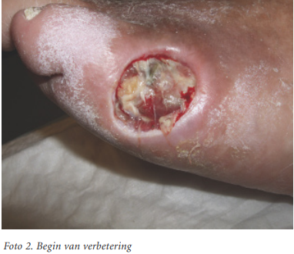
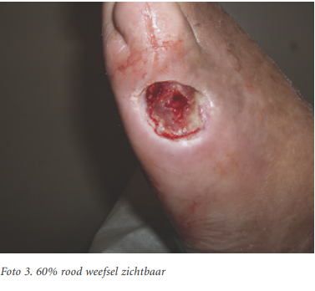
Casus 2
Er wordt nu gestart met alginaat met zilver op de wond. Na twee weken bestaat de wond uit 60% rood granulerend weefsel en uit 40% geel beslag (foto 3). Wel is er nog steeds botcontact. Er worden drie botsequesters verwijderd.
Vijf weken na de re-kanalisatie lijkt de situatie iets te verbeteren
De necrose lijkt op te lossen en er wordt besloten nog even door te gaan met conservatieve behandeling.
Bron:
Gebaseerd op: Lenselink, E. & Van Leeuwen, R. Casus diabetische voet. WCS Nieuws, jaargang 28, nr. 2, juni 2012.
Aangepaste, fictieve casus voor scholingsdoeleinden.
Notes:
Wanneer de patiënt enkele weken later gezien wordt, is de wond na wondtoilet rood granulerend, nog 1,7 x 1,7 cm oppervlakkig. Wel is aan de plantaire zijde nog een kleine ondermijning van 0,5 cm. Hierbij is geen botcontact.

Slide 60
Inhoud scholing huidinfecties
Achtergrond en doel
Kennisvragen
Cellulitis en erysipelas
      Pathofysiologie, diagnostiek, therapie, wanneer verwijzen
      Casuïstiek
Diabetische voet
      Pathofysiologie, diagnostiek, therapie, wanneer verwijzen
      Casuïstiek
Antwoorden kennisvragen
Vragen en discussie

Slide 61
Vragen?
Notes:
Antwoord C

Slide 62
Antwoorden kennisvragen
Vraag 1
Welke stelling over cellulitis en erysipelas is juist
Cellulitis wordt veroorzaakt door streptokokken en erysipelas door Staphylococcus aureus
Cellulitis wordt veroorzaakt door Staphylococcus aureus en erysipelas door streptokokken
Beide ziektebeelden kunnen door zowel S. aureus als streptokokken worden veroorzaakt
Notes:
Antwoord C

Slide 63
Antwoorden kennisvragen
Vraag 2
Welk onderzoek dient standaard te worden ingezet bij een (verdenking op) cellulitis of erysipelas?
Een huidswab van het aangedane lichaamsdeel
Een bloedkweek
Een echo ter uitsluiting van een DVT
Serologie voor streptokokken
Geen van bovenstaande onderzoeken
Notes:
Antwoord e

Slide 64
Antwoorden kennisvragen
Vraag 3
Stelling: Zowel S. aureus als streptokokken zijn vrijwel altijd goed gevoelig voor flucloxacilline
Dit is:
juist
onjuist
Notes:
Juist, beide > 95% S

Slide 65
Antwoorden kennisvragen
Vraag 4
Stelling: Zowel S. aureus als streptokokken zijn altijd goed gevoelig voor clindamycine
Dit is:
juist
onjuist
Notes:
Onjuist, aureus is 11% clinda R

Slide 66
Antwoorden kennisvragen
Vraag 5
Stelling: Flucloxacilline kan het beste worden ingenomen op een nuchtere maag
Dit is:
juist
onjuist
Notes:
Juist, grote invloed op resorptie

Slide 67
Antwoorden kennisvragen
Vraag 6
Stelling: Als er progressie van de cellulitis of erysipelas is onder flucloxacilline, is er meest waarschijnlijk sprake van een MRSA
Dit is:
juist
onjuist
Notes:
Onjuist. MRSA – infecties in NL echt heel zeldzaam. Bij falen wrsch probleem met resorptie

Slide 68
Antwoorden kennisvragen
Vraag 7
Profylaxe bij recidiverende huidinfecties middels penicilline intramusculair is effectief tegen
alleen streptokokken
alleen S. aureus
zowel S. aureus als streptokokken
Notes:
antwoord A. Aureus is vrijwel altijd peni R (>90%)

Slide 69
Antwoorden kennisvragen
Vraag 8
Stelling: Diabetische voetulcera behoeven niet altijd antibiotische behandeling
Dit is:
juist
onjuist
Notes:
Antwoord = A

Slide 70
Antwoorden kennisvragen
Vraag 9
Stelling: Wanneer er geen directe mogelijkheid is tot het afnemen van een diep weefselbiopt van een geïnfecteerd ulcus dient een wondswab te worden afgenomen voor het bepalen van het antibiotisch beleid
Dit is:
juist
onjuist
Notes:
b, hoewel sommige bronnen zegt dat je als het niet anders kan toch maar een swab moet doen. Andere bronnen raden dit in alle gevallen af. Ik zou het ook afraden. Stuur patient zonodig een keer naar een voetenpoli voor goede afname van diepe kweek of behandel anders empirisch. Oppervlakkige kweken zetten je vaak op het verkeerder been

Slide 71
Antwoorden kennisvragen
Vraag 10
Welke stelling over patiënten met een diabetische voet met een bewezen osteomyelitis is waar?
Bij deze patiënten is amputatie de enige curatieve optie
Over het algemeen is intraveneuze behandeling met antibiotica bij deze infecties noodzakelijk
Deze patiënten kunnen meestal met volledige orale antibiotische therapie worden behandeld
Notes:
b

